Slide 1
مادة تسوية وتعديل الاراضي
المدرس الدكتور حسام حسن عبد العالي
قسم علوم التربة والموارد المائية
كلية الزراعة - جامعة البصرة
husam.abdulaali@uobasrah.edu.iq
Class code: wxtczgf
https://meet.google.com/kdb-bbza-zfg

Slide 2
س / من الجدول ادناه احسب مناسيب النقاط باستخدام 1- طريقة ارتفاع الجهاز 2- وبطريقة الارتفاع والانخفاض ثم تحقق من إجابتك.
النقطة station | خلفية BS | وسطية IS | امامية FS | ارتفاع R(+) | انخفاض F(-) | H.I. | منسوب النقطة RL(Ele) | ملاحظات Rem.
1 | 2.50 |  |  |  |  |  | 25 | B.M
2 | 2.22 |  | 1.05 |  |  |  |  | نقطة دوران د1
3 | 1.00 |  | 1.48 |  |  |  |  | نقطة دوران د2
4 | 0.92 |  | 2.96 |  |  |  |  | دوران د3
5 |  | 1.90 |  |  |  |  |  | نقطة(ب)
6 | 2.51 |  | 2.15 |  |  |  |  | دوران د4
7 |  |  | 1.22 |  |  |  |  | نقطة(أ)
مج

Slide 3
أنواع التسوية المباشرة Types of Direct leveling
أنواع التسوية المباشرة Types of Direct leveling
التسوية المتبادلة أو العكسية Reciprocal levelling
التسوية التفاضلية ( المتسلسلة ) Differential or series levelling
التسوية الطولية ( المقاط الطولية ) Longitudinal Sections or Profile
التسوية العرضية ( المقاط العرضية ) Cross sections
التسوية الشبكية Grid levelling

Slide 4
التسوية المتبادلة أو العكسية Reciprocal levelling
تستخدم في حالة إيجاد الفرق بين منسوبي نقطتين يفصل بينهما نهر عريض أو وادي عميق أو منخفض بحيث لا يمكن وضع الجهاز في منتصف المسافة بين النقطتين فيكون الجهاز قريبا جدا من احدى النقطتين وبعيدا عن الاخرى بمسافة كبيرة ولتجنب مثل هذه الحالة والاخطاء الالية الناتجة عن الجهاز والاخطاء الناتجة عن تأثير كروية الارض وانكسار الاشعة يتم استعمال هذا النوع من التسوية وذلك عن طريق عدة حالات هي:

Slide 5
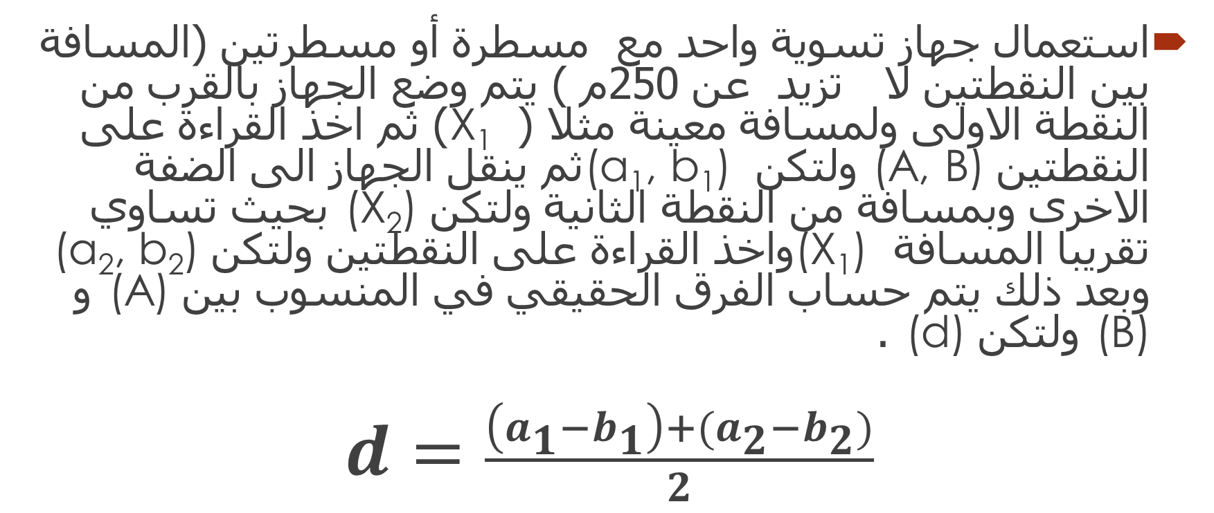
الحالة الأولى
استعمال جهاز تسوية واحد مع مسطرة أو مسطرتين (المسافة بين النقطتين لا تزيد عن 250م ) يتم وضع الجهاز بالقرب من النقطة الاولى ولمسافة معينة مثلا ( X₁ ) ثم اخذ القراءة على النقطتين (A, B) ولتكن (a₁, b₁) ثم ينقل الجهاز الى الضفة الاخرى وبمسافة من النقطة الثانية ولتكن (X₂) بحيث تساوي تقريبا المسافة (X₁) واخذ القراءة على النقطتين ولتكن (a₂, b₂) وبعد ذلك يتم حساب الفرق الحقيقي في المنسوب بين (A) و (B) ولتكن (d) .
$d=\frac{\left(a_{1}−b_{1}\right)+(a_{2}−b_{2})}{2}$

Slide 6
$$d=\frac{\left(a_{1}−b_{1}\right)+(a_{2}−b_{2})}{2}$$

Slide 7
الحالة الثانية
استعمال جهازي تسوية مع مسطرة أو مسطرتين يتم وضع جهاز بالقرب من النقطة الأولى والآخر قرب النقطة الثانية وباستعمال مسطرتين لأنه يقلل الوقت اللازم للقراءة ومن ثم يتم إيجاد الفرق الحقيقي في المنسوب بين النقطتين كما في الحالة الأولى .
$$d=\frac{\left(a_{1}−b_{1}\right)+(a_{2}−b_{2})}{2}$$

Slide 8
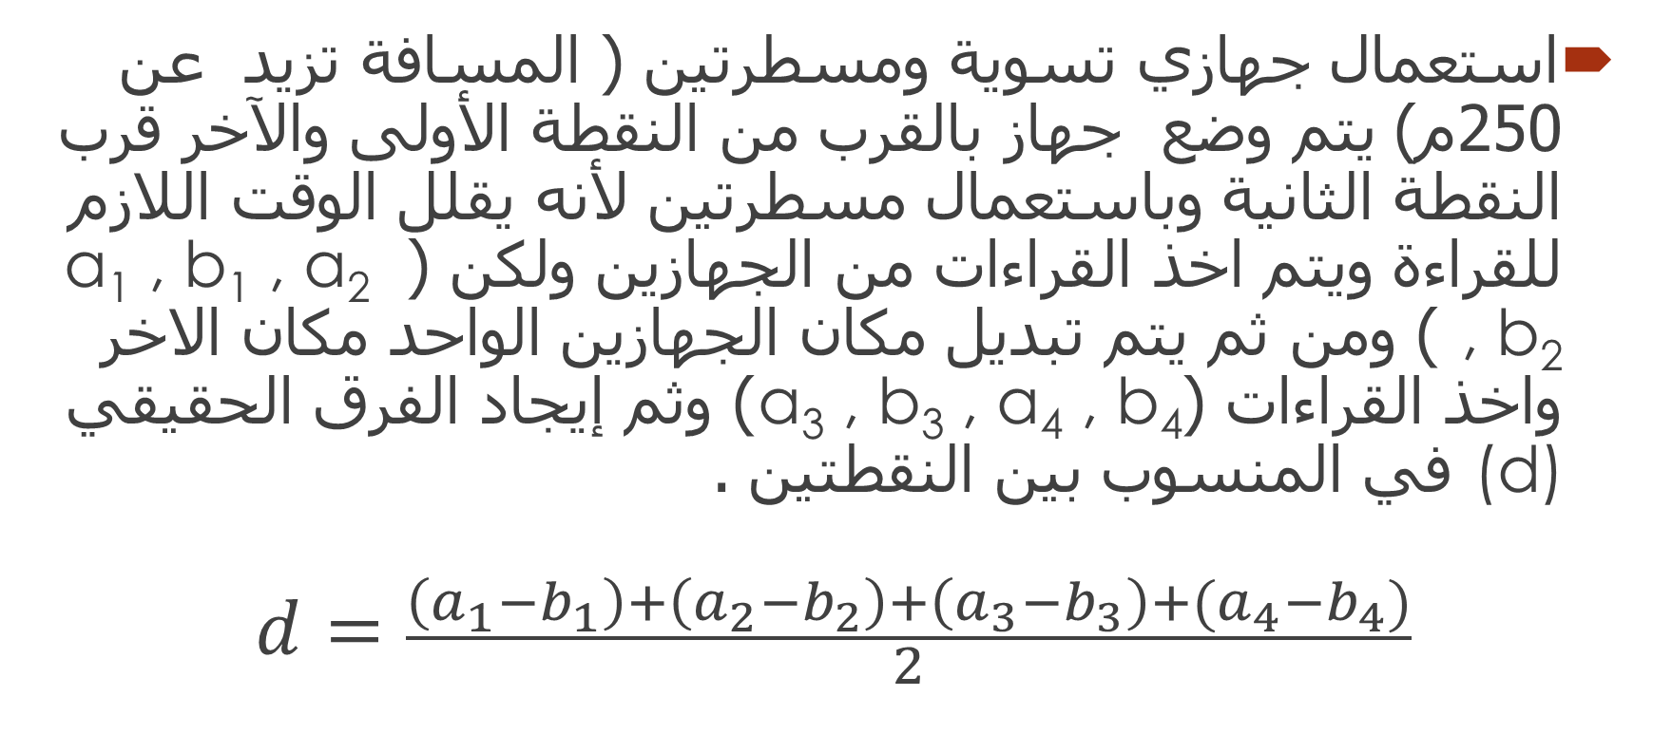
الحالة الثالثة
استعمال جهازي تسوية ومسطرتين ( المسافة تزيد عن 250م) يتم وضع جهاز بالقرب من النقطة الأولى والآخر قرب النقطة الثانية وباستعمال مسطرتين لأنه يقلل الوقت اللازم للقراءة ويتم اخذ القراءات من الجهازين ولكن ( a₁ , b₁ , a₂ , b₂ ) ومن ثم يتم تبديل مكان الجهازين الواحد مكان الاخر واخذ القراءات (a₃ , b₃ , a₄ , b₄) وثم إيجاد الفرق الحقيقي (d) في المنسوب بين النقطتين .
$$d=\frac{\left(a_{1}−b_{1}\right)+\left(a_{2}−b_{2}\right)+\left(a_{3}−b_{3}\right)+(a_{4}−b_{4})}{2}$$

Slide 9
مثال : عند التسوية بين نقطتين (A) و (B) على ضفاف نهر متقابلة ، تم تثبيت جهاز التسوية بالقرب من (A) وكان قراءة المسطرة على الموقع (A) و (B) هي (2.243 و 3.391) على التوالي. ثم تم تحريك وتثبيت جهاز التسوية بالقرب من الموقع (B) وكانت قراءة المسطرة على الموقع (A) و (B) هي (1.889 ، 3.041) على التوالي . أوجد الفرق الحقيقي للمستوى (A) و (B) و R.L للنقطة (B) إذا كانت RL النقطة (A) تساوي (100)؟

Slide 10
$d=\frac{\left(a_{1}−b_{1}\right)+(a_{2}−b_{2})}{2}$
$d=\frac{\left(2.243−3.391\right)+(1.889−3.041)}{2}=−1.15m$
$R.L ( B ) = R.L ( A ) + d = 100 − 1.15 = 98.85 m$

Slide 11
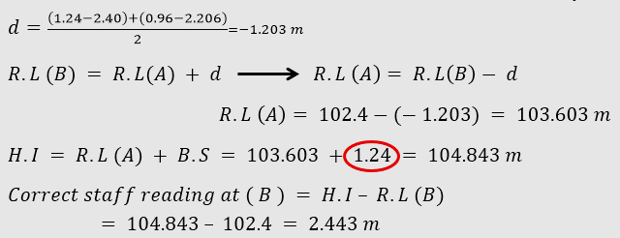
مثال : ثبت جهاز التسوية بالقرب من النقطة (A) وكانت القراءات (1.24 ، 2.4) عند (A ، B) على التوالي ، ثم نقل بالقرب من النقطة (B) وكانت القراءات (0.96 ، 2.206) عند (A) و (B) على التوالي . احسب القراءة الصحيحة عند (B) إذا كان R.L (B) هي 102.4؟

Slide 12
شكرا لحسن الاصغاء

